Slide 1
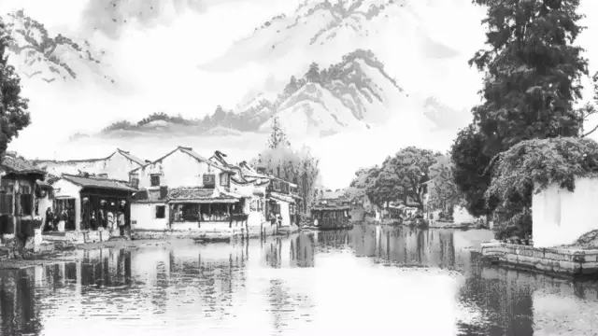


Slide 3


墨影

Slide 4


项目概况
创作
交流
墨影app
商品
分享
比赛
教育

Slide 5

我们为什么要开发这样一款app?
壹
贰
叁
项目背景
市场概况
社会痛点

Slide 6

项目背景
传统艺术的发展现状
文化创意产业
“互联网+”时代下的水墨画

Slide 7
市场概况

Slide 8
社会痛点
普通人—— 绘画工具、绘画水平的限制
学习者—— 临摹作品少、交流平台少、寻名师指点难
画家—— 举办画展成本高、分享传播渠道少
水墨画爱好者—— 装裱画作、印制折扇衣服，成本高
厂商—— 水墨画及周边制品没有大规模的订单

Slide 9
我们的app介绍
壹
贰
叁
产品介绍
应用场景
商业模式

Slide 10
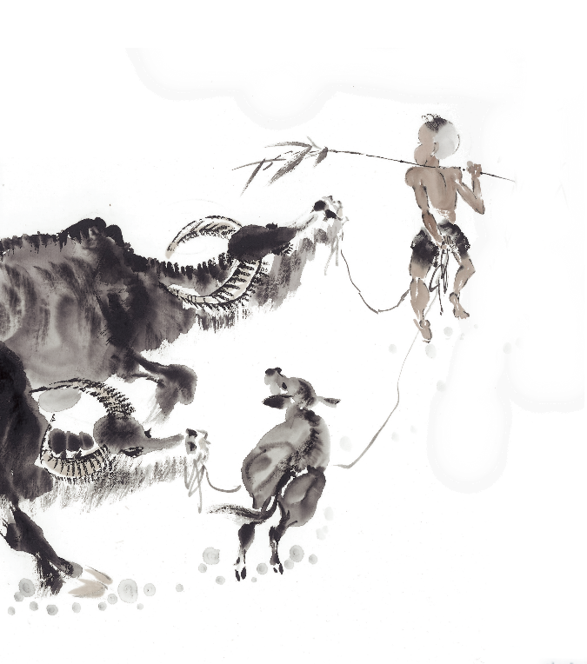

创作模块
交流模块
分享模块
教育模块
商品模块

Slide 11


应用场景
消费者
文化
产业
生产者
设计师
。。。。

Slide 12
应用场景
青少年教育
产业
文化
年轻人
交流
中老年人 传承
。。。。

Slide 13
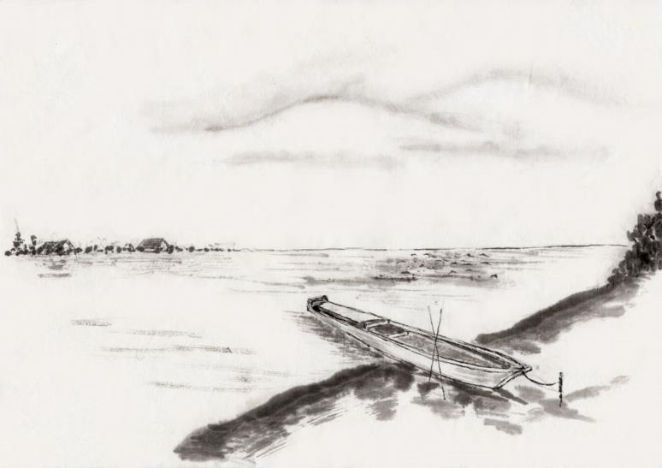
商业模式

Slide 14
谢谢欣赏

Slide 15
此处添加标题
点击输入本栏的具体文字，简明扼要的说明分项内容，此为概念图解，请根据您的具体内容酌情修改。点击输入本栏的具体文字，简明扼要的说明分项内容，此为概念图解，请根据您的具体内容酌情修改。

Slide 16

贰
点击输入本栏的具体文字，简明扼要的说明分项内容，此为概念图解，请根据您的具体内容酌情修改。

Slide 17

此处添加标题
壹
点击输入本栏的具体文字，简明扼要的说明分项内容，此为概念图解，请根据您的具体内容酌情修改。
贰
点击输入本栏的具体文字，简明扼要的说明分项内容，此为概念图解，请根据您的具体内容酌情修改。
叁
点击输入本栏的具体文字，简明扼要的说明分项内容，此为概念图解，请根据您的具体内容酌情修改。

Slide 18


添加标题
添加标题
点击输入本栏的具体文字，简明扼要的说明分项内容，此为概念图解，请根据您的具体内容酌情修改。
点击输入本栏的具体文字，简明扼要的说明分项内容，此为概念图解，请根据您的具体内容酌情修改。
添加标题
点击输入本栏的具体文字，简明扼要的说明分项内容，此为概念图解，请根据您的具体内容酌情修改。

Slide 19



1
2
3
添加标题
添加标题
添加标题
点击输入本栏的具体文字，简明扼要的说明分项内容，此为概念图解，请根据您的具体内容酌情修改。
点击输入本栏的具体文字，简明扼要的说明分项内容，此为概念图解，请根据您的具体内容酌情修改。
点击输入本栏的具体文字，简明扼要的说明分项内容，此为概念图解，请根据您的具体内容酌情修改。

Slide 20
叁
点击输入本栏的具体文字，简明扼要的说明分项内容，此为概念图解，请根据您的具体内容酌情修改。

Slide 21


此处添加标题
2015
单击此处添加段落标题文字内容
单击此处添加段落标题文字内容
单击此处添加段落标题文字内容
2016
单击此处添加段落标题文字内容
单击此处添加段落标题文字内容
单击此处添加段落标题文字内容
2017
单击此处添加段落标题文字内容
单击此处添加段落标题文字内容
单击此处添加段落标题文字内容

Slide 22
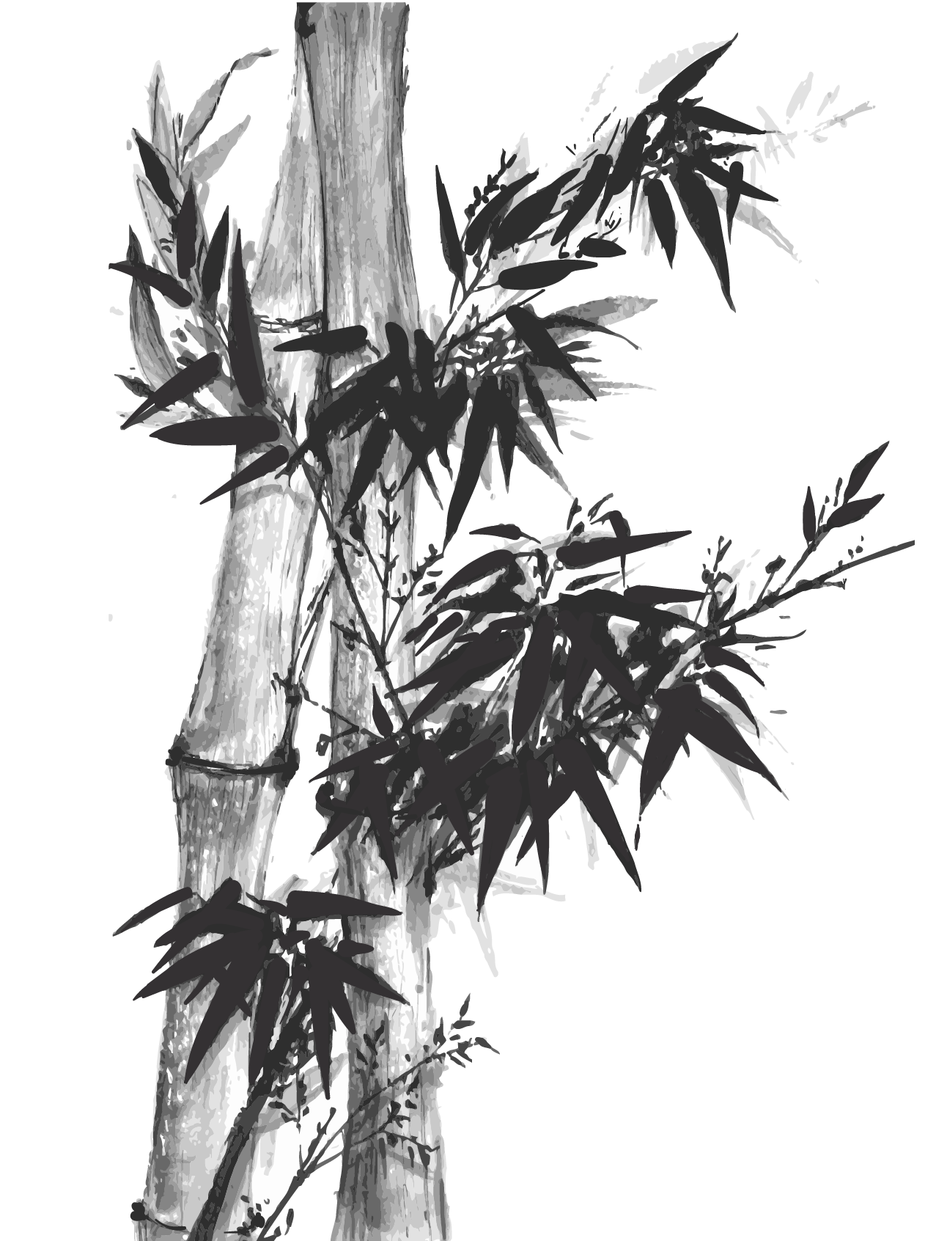
此处添加标题
点击输入本栏的具体文字，简明扼要的说明分项内容，此为概念图解，请根据您的具体内容酌情修改。点击输入本栏的具体文字，简明扼要的说明分项内容，此为概念图解，请根据您的具体内容酌情修改。

Slide 23


此处添加标题
在此输入文字内容
在此输入文字内容
在此输入文字内容
在此输入文字内容
在此输入文字内容
在此输入文字内容
在此输入文字内容
在此输入文字内容
在此输入文字内容
在此输入文字内容
在此输入文字内容
在此输入文字内容

Slide 24

此处添加标题
点击输入本栏的具体文字，简明扼要的说明分项内容，此为概念图解，请根据您的具体内容酌情修改。点击输入本栏的具体文字，简明扼要的说明分项内容，此为概念图解，请根据您的具体内容酌情修改。

Slide 25
肆
点击输入本栏的具体文字，简明扼要的说明分项内容，此为概念图解，请根据您的具体内容酌情修改。

Slide 26


此处添加标题
点击输入本栏的具体文字，简明扼要的说明分项内容，此为概念图解，请根据您的具体内容酌情修改。点击输入本栏的具体文字，简明扼要的说明分项内容，此为概念图解，请根据您的具体内容酌情修改。

Slide 27

此处添加标题
点击输入本栏的具体文字，简明扼要的说明分项内容，此为概念图解，请根据您的具体内容酌情修改。点击输入本栏的具体文字，简明扼要的说明分项内容，此为概念图解，请根据您的具体内容酌情修改。

